Slide 1
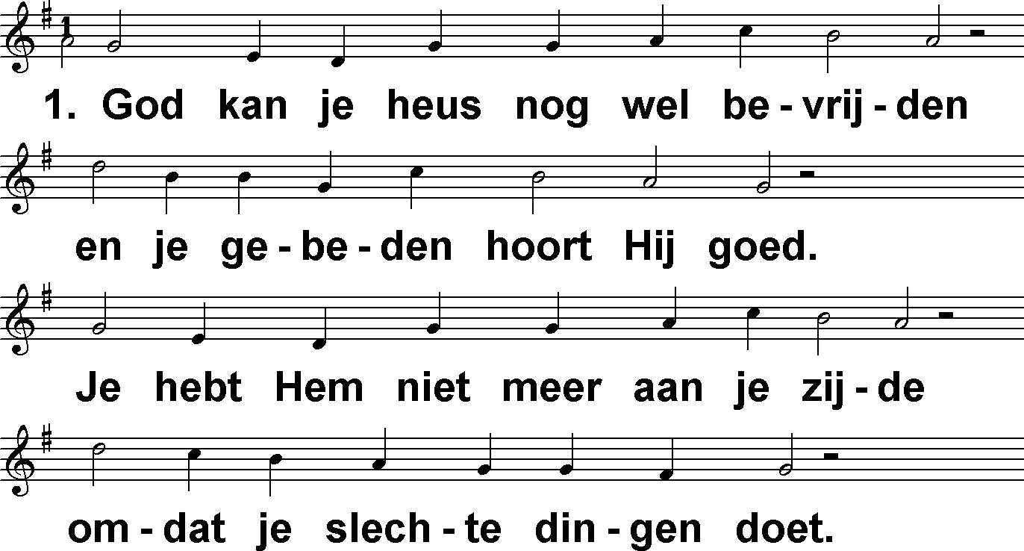
God kan je heus nog wel bevrijden (DbdB) t. A. Maasland; m. Genève 1551

Slide 2
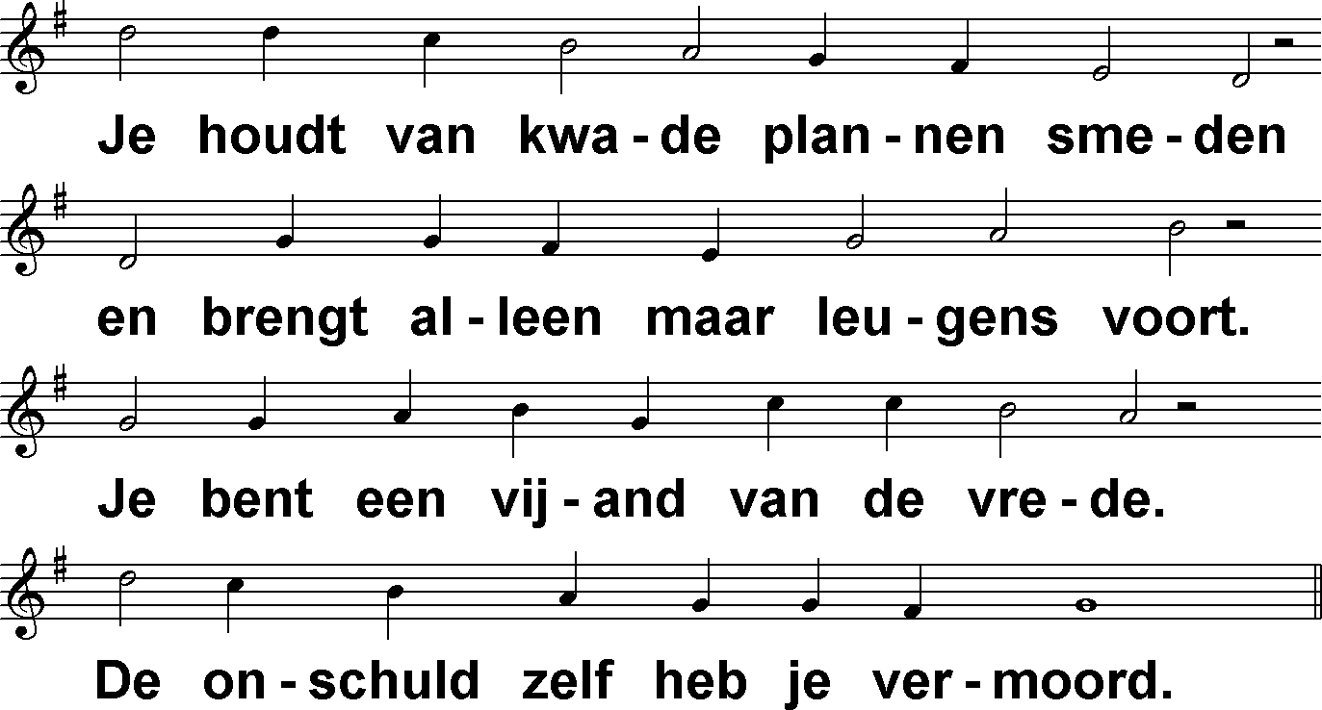
God kan je heus nog wel bevrijden (DbdB) t. A. Maasland; m. Genève 1551

Slide 3
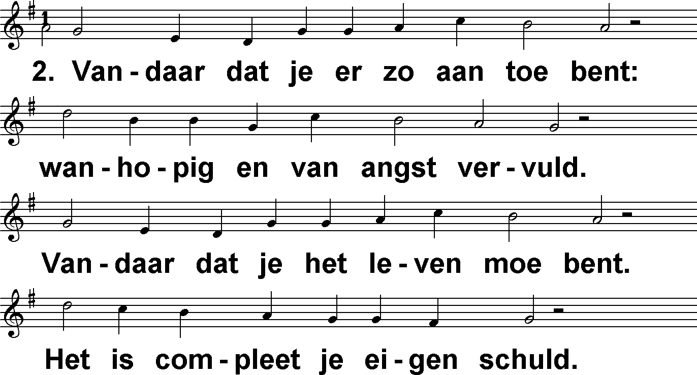
God kan je heus nog wel bevrijden (DbdB) t. A. Maasland; m. Genève 1551

Slide 4
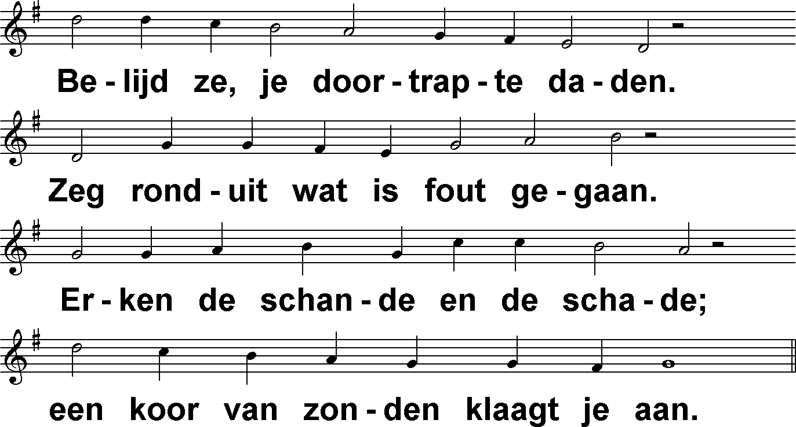
God kan je heus nog wel bevrijden (DbdB) t. A. Maasland; m. Genève 1551

Slide 5
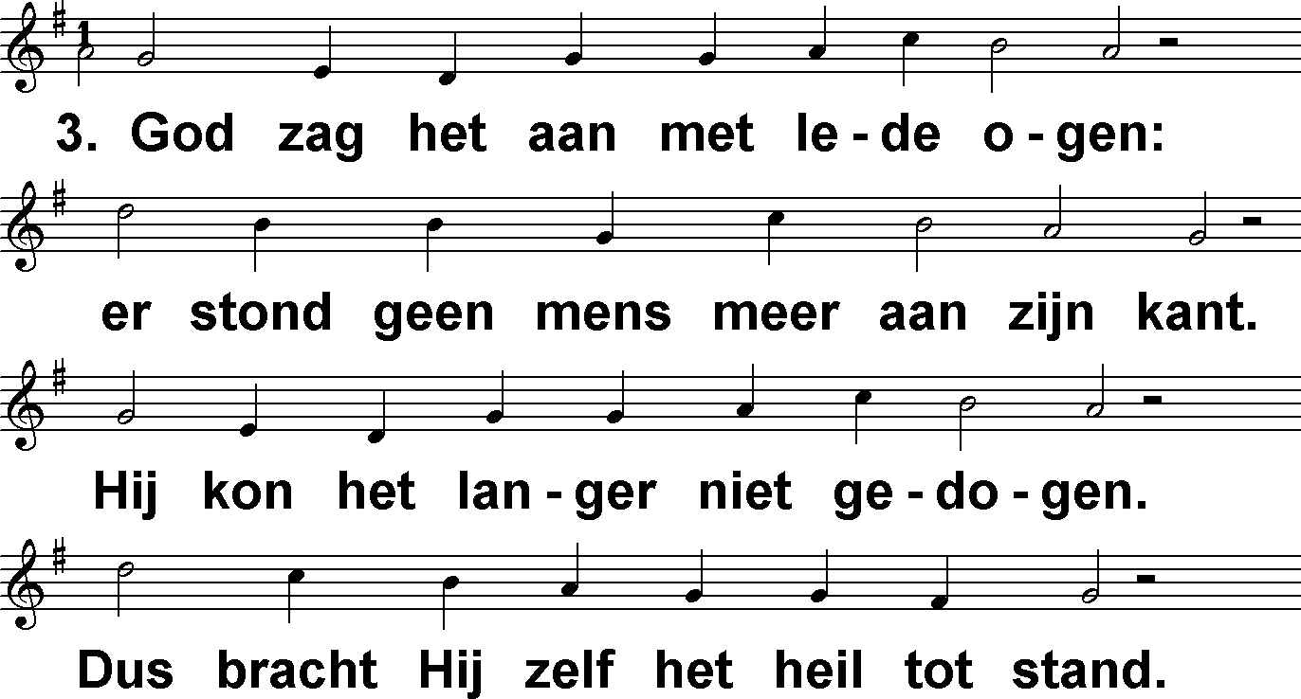
God kan je heus nog wel bevrijden (DbdB) t. A. Maasland; m. Genève 1551

Slide 6
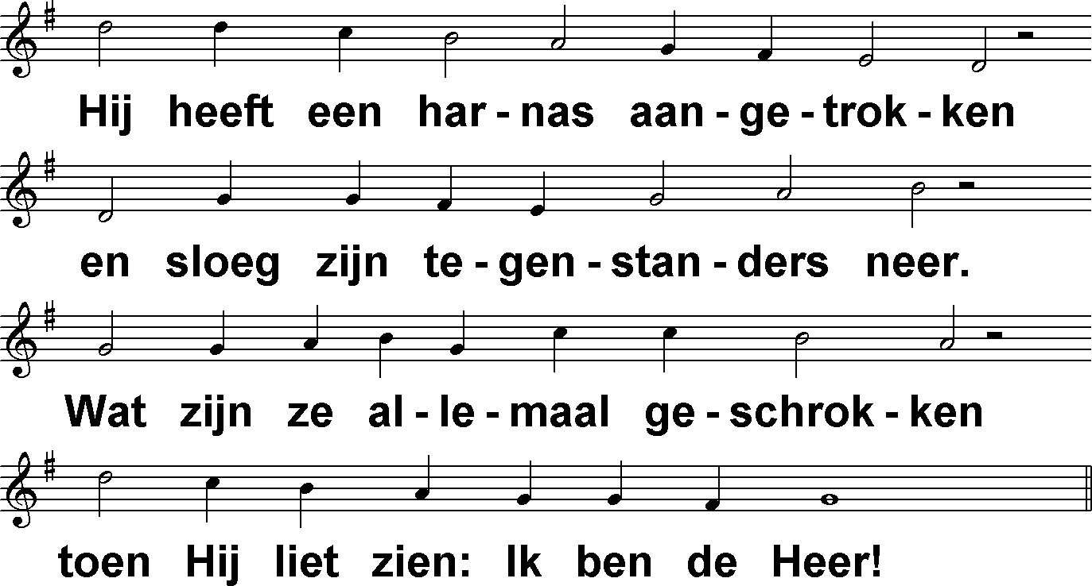
God kan je heus nog wel bevrijden (DbdB) t. A. Maasland; m. Genève 1551

Slide 7
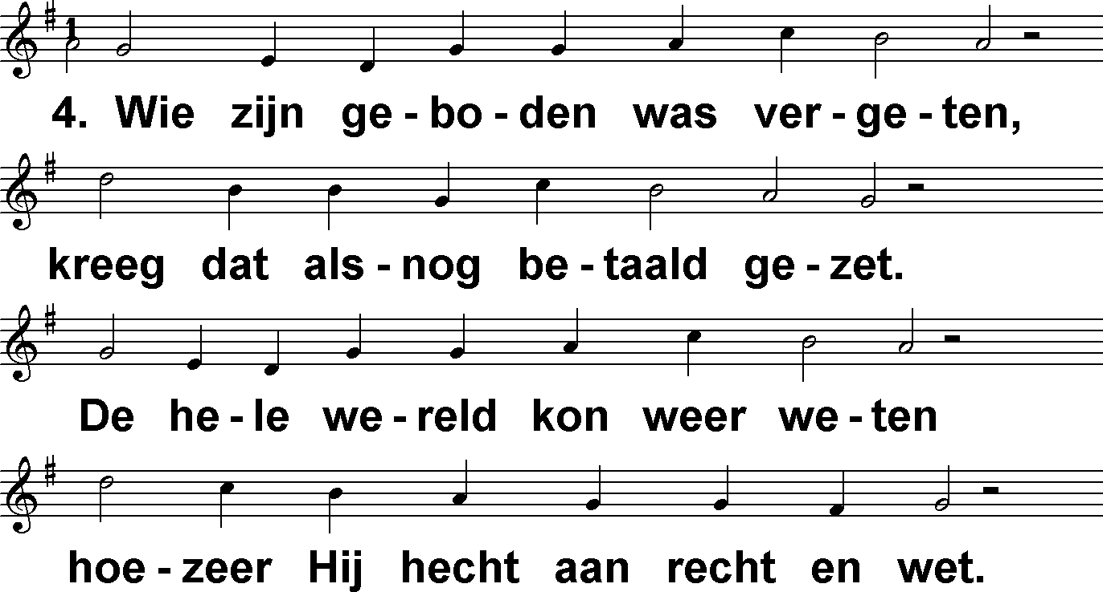
God kan je heus nog wel bevrijden (DbdB) t. A. Maasland; m. Genève 1551

Slide 8
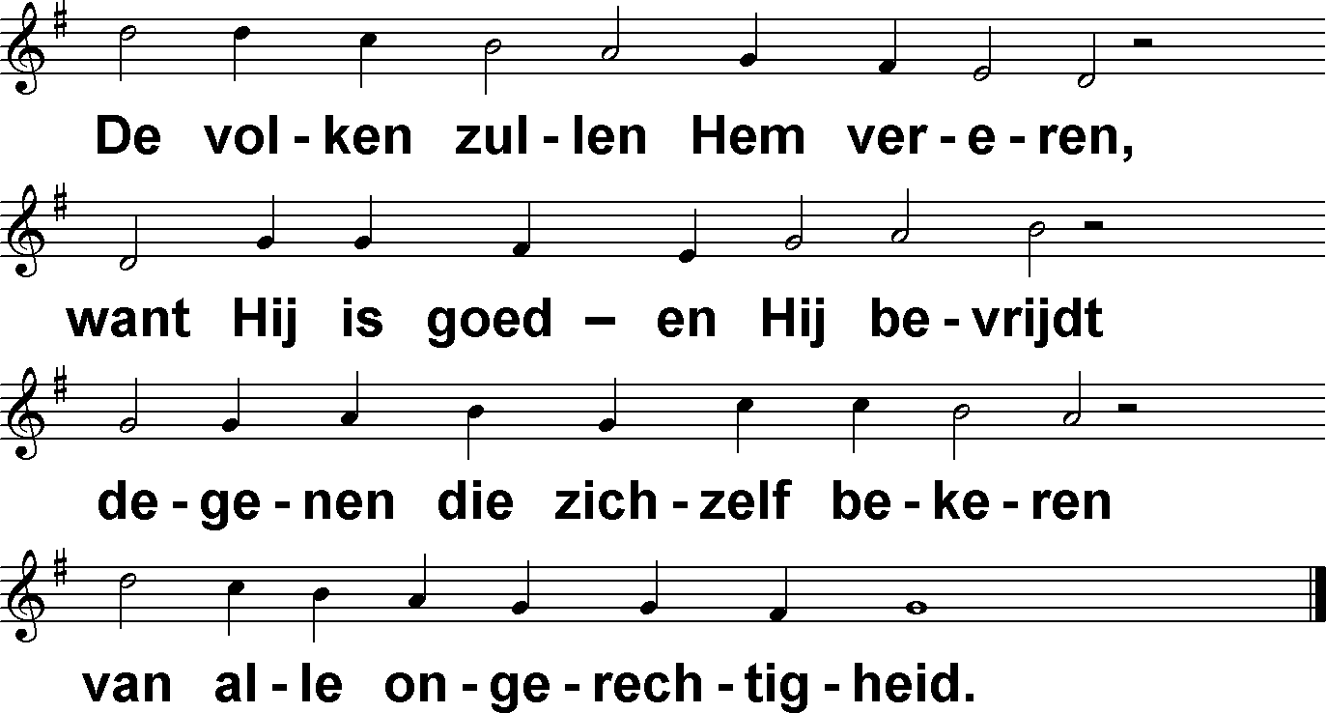
God kan je heus nog wel bevrijden (DbdB) t. A. Maasland; m. Genève 1551

